Slide 1

Drumuri de lungime minimă pe suprafețe triangulate
Duncea Vlad-Alexandru

Slide 2
Introducere
Cel mai scurt drum pe o suprafață triangulată este o problemă din domeniul geometriei computaționale cu strânse legături în domenii precum: teoria grafurilor, geometria discretă și robotică.
Utilizări în practică: analiza curgerii apei, controlarea unui braț robotic pentru a ocoli diverse obstacole în spațiul de lucru sau studiul și optimizarea traficului.
Am ales o abordare interactivă a temei și am decis să creez o aplicație grafică pentru compararea si vizualizarea algoritmilor.

Slide 3
Tehnologii utilizate
Blender
Unity
Blender este o aplicație gratuită, cu sursă deschisă, de creare a obiectelor 3D.
Am utilizat aplicația Blender pentru a construi sau modifica obiectele 3D pe care le-am exportat în formatul .obj.
Unity este o platformă pentru dezvoltarea proiectelor 3D și 2D cu redare în timp real.
Dezvoltare folosind limbajul C#.
Am ales această platformă datorită multitudinii de librării pentru dezvoltarea aplicațiilor grafice și integrării cu Visual Studio pentru dezvoltare și testare.

Slide 4
Algoritmi bazați pe grafuri
In acest capitol voi prezenta aplicarea algoritmilor din teoria grafurilor pentru rezolvarea problemei celui mai scurt drum.
Vom transforma suprafața triangulată în un graf direcțional.
Puternic influențați de triangularea suprafeței.
Vor parcurge doar muchii, deci vor genera o aproximare a distanței geodezice.
Vom folosi rafinarea iterativă pentru a minimiza impactul unei triangulări nefavorabile prin introducerea de puncte și muchii noi.

Slide 5
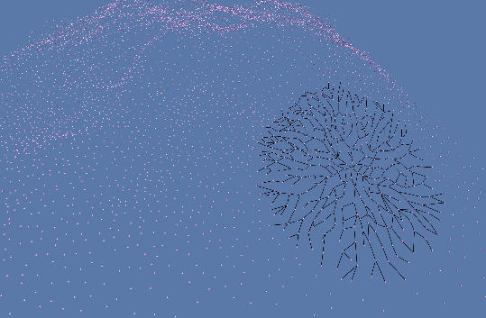
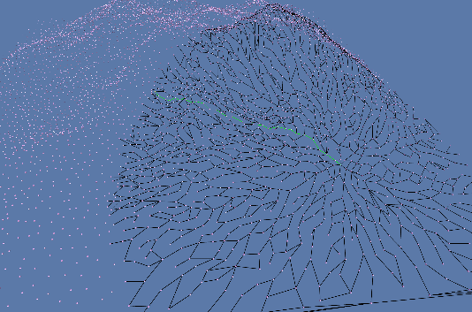
Dijkstra
Algoritm simplu de implementat.
Folosim o coadă prioritară pentru
Propagare în formă de sferă.

Slide 6
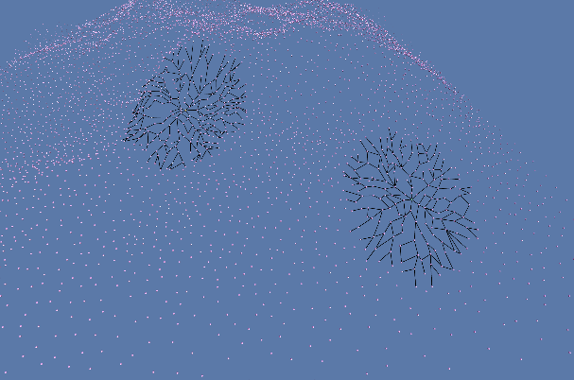
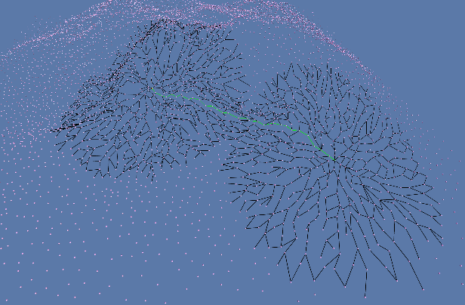
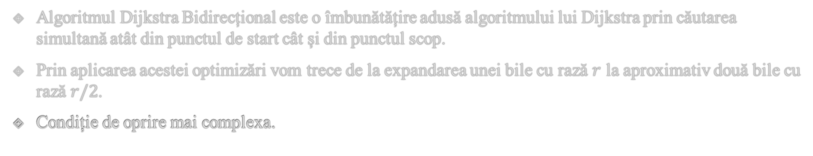
Dijkstra Bidirecțional
Algoritmul Dijkstra Bidirecțional este o îmbunătățire adusă algoritmului lui Dijkstra prin căutarea simultană atât din punctul de start cât și din punctul scop.
Prin aplicarea acestei optimizări vom trece de la expandarea unei bile cu rază $r$ la aproximativ două bile cu rază $r/2$.
Condiție de oprire mai complexa.

Slide 7
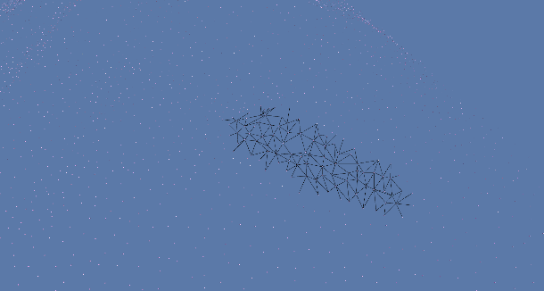
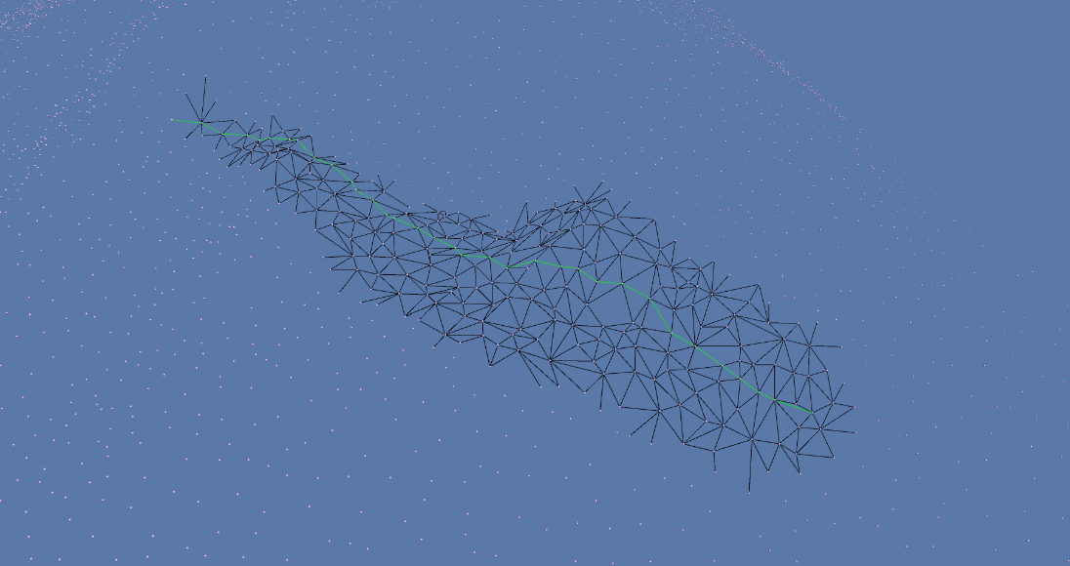
Algoritmul A*
Algoritmul A* se bazează pe o căutare direcționată.
Vom folosi pe post de funcție euristică distanța euclidiană.
Propagarea algoritmului A* este orientată, la fiecare pas încercând să se apropie de nodul scop.
Vom folosi o coadă prioritară pentru a stoca nodurile ce trebuie procesate, adică, nodurile vor fi ordonate după distanța aproximată de funcția euristică.

Slide 8
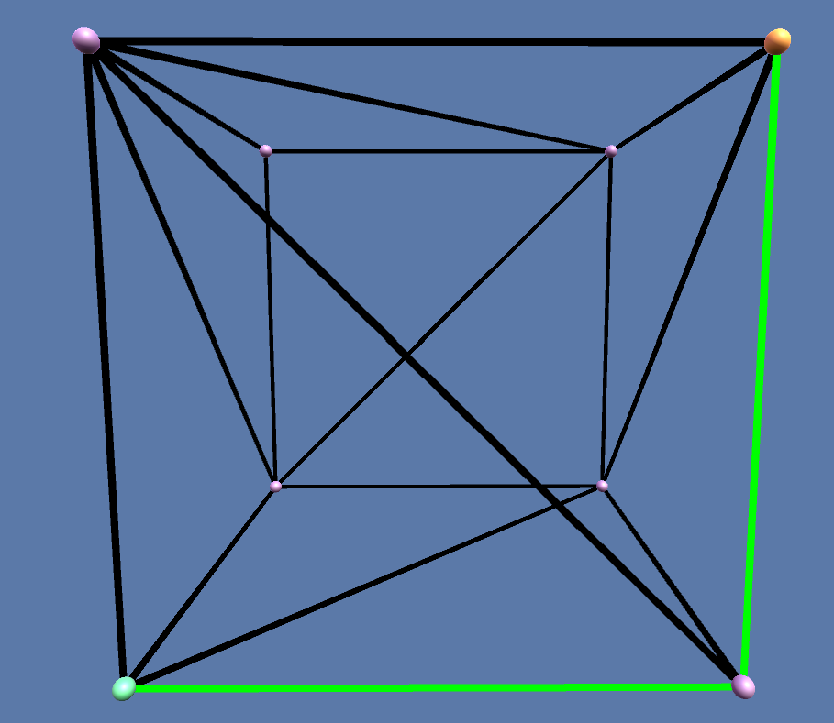
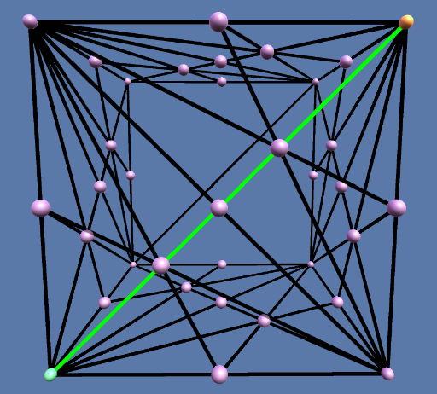
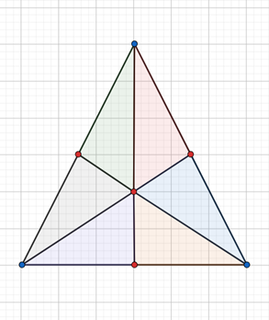
Rafinarea iterativa
Vom prelucra selectiv suprafața dată pentru a genera noi drumuri.
Nu suntem influențați de triangularea inițială.
Abordarea folosită în această lucrare este rafinarea unei fețe prin adăugarea a 4 puncte pe baza cărora se vor construi 6 fețe noi.

Slide 9
Algoritm pe fețe

Slide 10
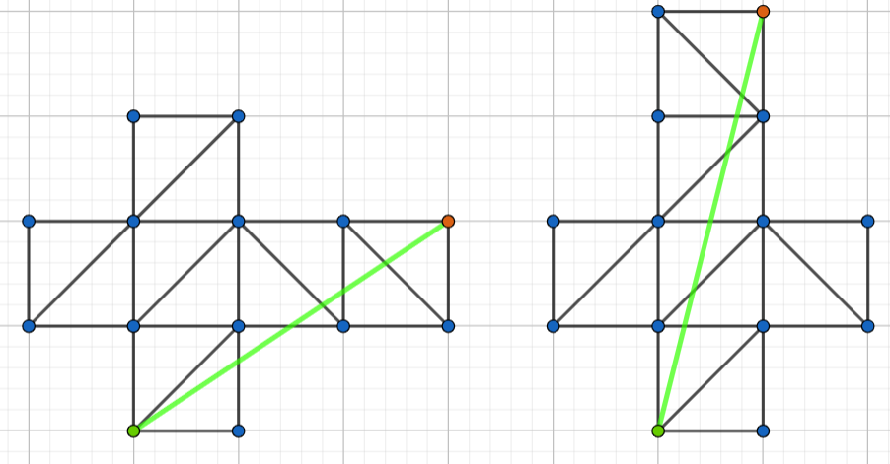
Introducere
Vom desfășura într-un plan comun suprafața dată și vom calcula distanța în plan dintre cele două puncte.
Probleme:
Posibila suprapunere a fețelor în planul comun.
Nu orice desfășurare produce un poligon valid.

Slide 11
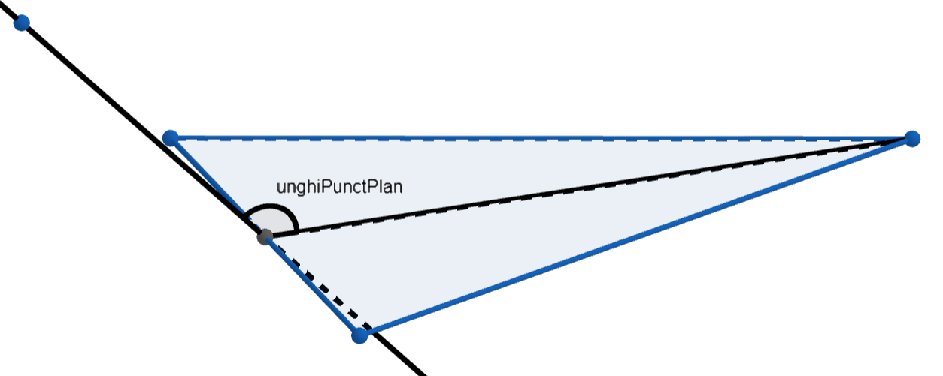
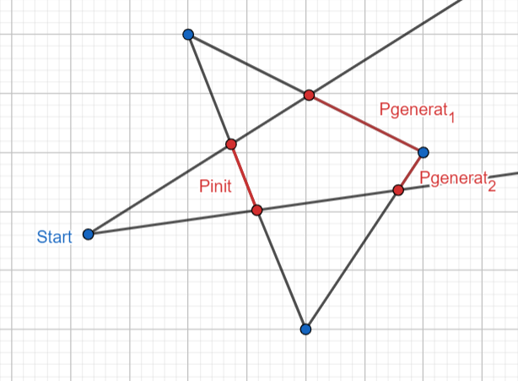
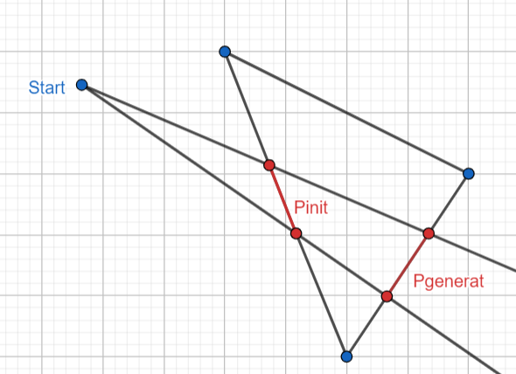
Subprobleme
Intersecția unui segment cu o dreaptă.
Unghiul dintre o dreaptă și un plan.
Rotirea unui punct după o dreaptă, fiind dat un unghi.
Calculul zonei vizibile pe muchiile vecine.

Slide 12
Descriere algoritm
Pentru a calcula doar desfășurările valide vom calcula zonele vizibile din punctul start.
Vom memora la fiecare pas zona vizibilă pe muchie.
Datele rezultate vor avea structură arborescentă.
Un nod va conține următoarele informații: poziția nodului sursă după rotațiile aplicate, segmentul vizibil, muchia pe care a fost calculat acesta și fața în care vom face căutarea la nivelul următor.
Am ales două metode de propagare a structurii arborescente:
Parcurgem arborele în lățime (asemănător propagare Dijkstra).
Procesăm frunzele cele mai apropiate de nodul scop primele (asemănător propagare A*).

Slide 13
Rezultate Algoritmi bazați pe grafuri

Slide 14
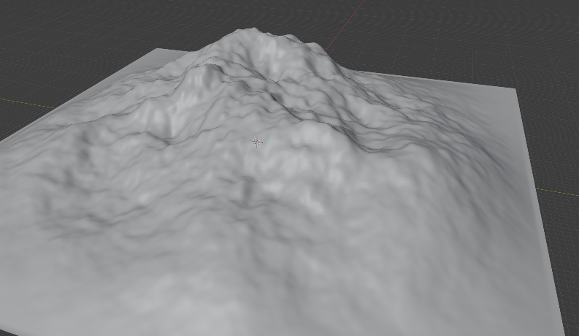
În acest capitol vom compara algoritmii implementați folosind diferite suprafețe și cazuri de utilizare pe care le-am considerat utile și care prezintă punctele slabe și punctele tari ale diferiților algoritmi.
Având în vedere domeniile de aplicare ale acestor tipuri de algoritmi s-a decis compararea pe suprafețe ce reprezintă zone geografice precum munți, dealuri sau văi.
Suprafața are 6607 noduri și prezintă caracteristicile unei zone muntoase.
Pentru durata de rulare s-a calculat media a 5 rulări pentru a elimina posibilele încetiniri cauzate de sistemul de operare.

Slide 15
Nodurile în colțuri
Nodurile în zone centrale
 | Dijkstra | Dijkstra Bidirecțional | A* | Dij. Bid. + Rafinare
Noduri | 5116 | 3220 | 653 | 7023
Muchii | 15486 | 9941 | 2092 | 21521
Distanta | 105.57 | 105.57 | 105.57 | 104.51
Durata | 0.028 | 0.017 | 0.007 | 0.205
 | Dijkstra | Dijkstra Bidirecțional | A* | Dij. Bid. + Rafinare
Noduri | 1114 | 921 | 278 | 2166
Muchii | 3331 | 2792 | 906 | 6500
Distanta | 69.93 | 69.93 | 69.93 | 69.38
Durata | 0.004 | 0.004 | 0.002 | 0.040
 | Dijkstra | Dijkstra Bidirecțional | A* | Dij. Bid. + Rafinare
Noduri | 12525 | 7888 | 1813 | 16463
Muchii | 37799 | 24104 | 5638 | 50113
Distanta | 104.80 | 104.80 | 104.80 | 102.57
Durata | 0.070 | 0.046 | 0.025 | 0.439
 | Dijkstra | Dijkstra Bidirecțional | A* | Dij. Bid. + Rafinare
Noduri | 85205 | 52743 | 17719 | 106655
Muchii | 255077 | 158924 | 53839 | 320949
Distanta | 68.67 | 68.67 | 68.67 | 67.51
Durata | 0.49 | 0.31 | 0.13 | 3.38

Slide 16
Implementarea aplicației

Slide 18

Mulțumesc

